Slide 1
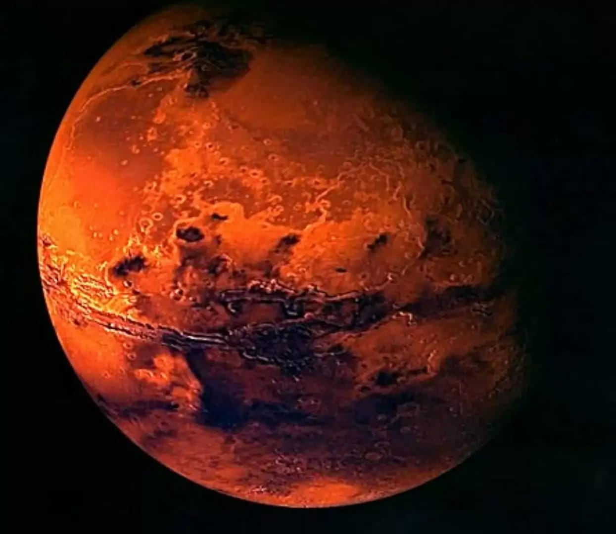
Тема исследования:
Переселение людей на Марс
Приятного просмотра

Slide 2
Участники и их роли:
Максим Воробьев – руководитель
Климюк Нестор – участник проекта
Артём Тарасов – участник проекта
Арефьева Ульяна – участник проекта
Коннова Даша – участник проекта
Рогалёва Алина – участник проекта
Наталья Александровна Шевчик - консультант
Роль – подготовка текста публикации
Роль – подготовка презентаций, оформление портфолио
Роль – поиск информации
Роль – поиск информации, реклама
Роль – поиск информации
Роль – подготовка текста публикации

Slide 3
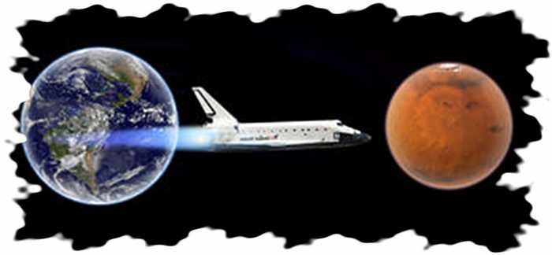
Наша цель:
Доказать, что людей можно переселить на Марс в ближайшие 100 лет

Slide 4
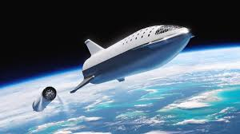
Гипотеза:
Мы утверждаем, что человечество сможет в 21 веке переселиться на Марс

Slide 5
Актуальность:
Технологии с каждым годом становятся все лучше и лучше, люди узнают что-то новое. В ближайшее столетие Земля может переполниться и людям станет негде жить. В этом случае может прийти на помощь Mars one.

Slide 6
Актуальность:
Заскучали на Земле? Может быть, вы хотите покорить Марс, терраформировать его и построить новые поселения? Увы, но пока еще рано, человечество топчется в дверях первых экспедиций на другие планеты, так и не решаясь войти внутрь. Нет требуемых ракет, нет необходимых кораблей. Еще слишком рано. Однако для тех, кто надеется дождаться этого волнующего момента, а то и «чем черт не шутит» вступить в ряды будущих колонистов, мы решили рассказать о сложностях и преградах, стоящих на пути у будущего жителя инопланетных колоний. И начать решили с разговора о Марсе.

Slide 7
Задачи:
1) Может ли зародиться жизнь на Марсе
2) Что не обходимо млекопитающим на Марсе
3) Финансовые возможности
4) Составить список экипажа на основе изученного материала
5) Рассчитать сколько времени уйдёт на переселение людей на Марс

Slide 8
График работы:
1) подготовка к работе
2) начало работы в зуме
3) опровержение гипотезы по задачам
4) начало работы с презентацией
5) оформление портфолио
6) защита

Slide 9
Спасибо за просмотр

Slide 10
Недоработки
1) 2)

